Slide 1
GiGA WiFi
“Big Data”에 접속하였습니다.
Big Data
matplotlib

Slide 2
학습목표
Python
데이터 시각화란?
광범위하게 분산된 방대한 양의 자료를 한눈에 볼 수 있도록 도표나 차트 등으로 정리하는 것
시각화를 통해 데이터의 특징을 쉽게 파악 할 수 있다
분석 결과를 상대방에게 효과적으로 전달가능하다

Slide 3
학습목표
Python
학습목표
시각화 할 수 있는 차트의 종류를 안다.
matplotlib을 이용하여 시각화를 할 수 있다.

Slide 4
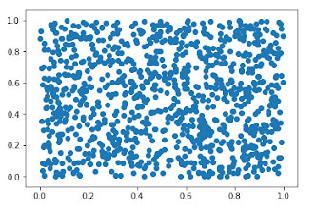
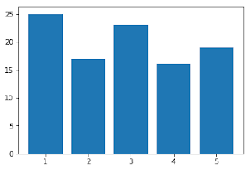
matplotlib
Python
차트의 종류
scatter plot
bar chart

Slide 5
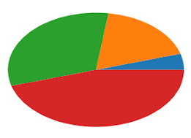
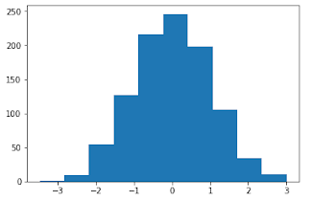
matplotlib
Python
차트의 종류
pie chart
histogram

Slide 6
matplotlib
Python
matplotlib 사용하기
import matplotlib.pyplot as plt

Slide 7
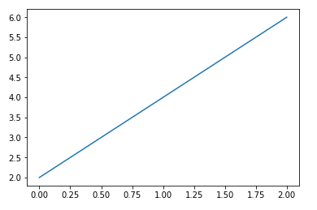
matplotlib
Python
Line plot
y=[2,4,6]
plt.plot(y)
plt.show()

Slide 8
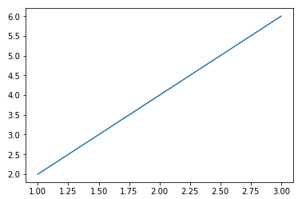
matplotlib
Python
Line plot
x=[1,2,3]
y=[2,4,6]
plt.plot(x, y)
plt.show()

Slide 9
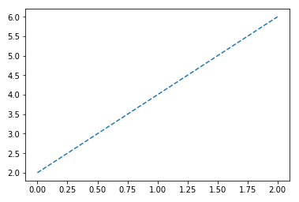
matplotlib
Python
Line style
plt.plot(y, ls = ‘--’)
plt.show()

Slide 10
matplotlib
Python
Line style
Character | Description
‘ - ’ | Solid line style
‘ -- ’ | Dashed line style
‘ -. ’ | Dash-dot lint style
‘ : ’ | Dotted line style

Slide 11
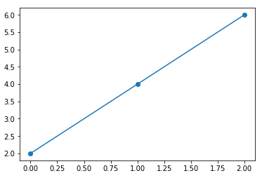
matplotlib
Python
Marker
plt.plot( y, marker = ‘o’ )
plt.show()

Slide 12
matplotlib
Python
Marker
Character | Description | Character | Description
‘ . ’ | Point marker | ‘ 1 ’ | Tri_down marker
‘ o ’ | Circle marker | ‘ 2 ’ | Tri_up marker
‘ v ’ | Triangle_down marker | ‘ 3 ’ | Tri_left marker
‘ ^ ’ | Triangle_up marker | ‘ 4 ’ | Tri_right marker
‘ < ‘ | Triangle_left marker | ‘ * ‘ | Star marker
‘ > ‘ | Triangle_right marker | ‘ h ‘, ‘ H ’ | Hexagon1,2 marker
‘ s ‘ | Square marker | ‘ + ‘ | Plus marker
‘ p ‘ | Pentagon marker | ‘ D ‘ | Diamond marker
‘ | ‘ | Vline marker | ‘ _ ‘ | Hline marker

Slide 13
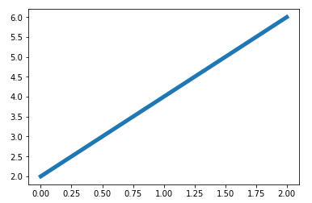
matplotlib
Python
Line weight
plt.plot( y, lw = 5 )
plt.show()

Slide 14
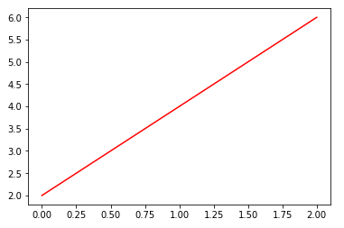
matplotlib
Python
Line color
plt.plot( y, color = ‘ r ‘ )
plt.show()

Slide 15
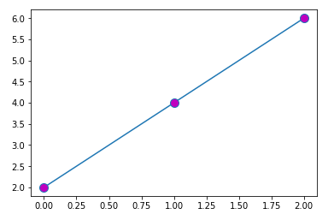
matplotlib
Python
Line color
plt.plot( y, markerfacecolor = ‘ m ‘, markersize=10 )
plt.show()
Notes:
마커내부색깔 markerfacecolor

Slide 16
matplotlib
Python
Line color
Character | Color | Character | Color
‘ b ’ | Blue | ‘ m ‘ | Magenta
‘ g ’ | Green | ‘ y ‘ | yellow
‘ r ‘ | Red | ‘ k ‘ | Black
‘ c ‘ | cyan | ‘ w ‘ | white

Slide 17
matplotlib
Python
스타일 옵션들
스타일옵션종류 | 마커 종류정의 | 약자
color | 선 색깔 | c
linewidth | 선 굵기 | lw
linestyle | 선 스타일 | ls
marker | 마커 종류
markersize | 마커 크기 | ms
markeredgecolor | 마커 선 색깔 | mec
markeredgewidth | 마커 선 굵기 | mew
markerfacecolor | 마커 내부 색깔 | mfc

Slide 18
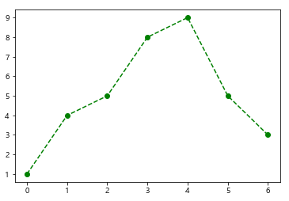
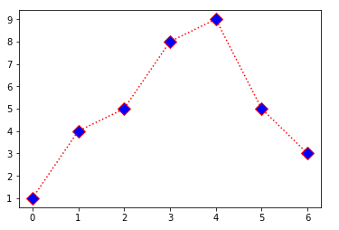
matplotlib
Python
연습문제)
x = np.arange(7)
y = [1,4,5,8,9,5,3]

Slide 19
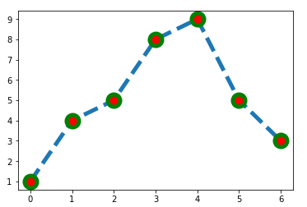
matplotlib
Python
연습문제)
x = np.arange(7)
y = [1,4,5,8,9,5,3]
plt.plot(x, y, ls = ‘--’, lw=5, marker=‘o’, ms=15, mec=‘g’, mew=5, mfc=‘r’)
plt.show()

Slide 20
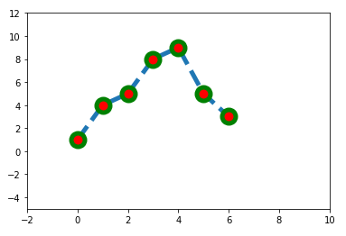
matplotlib
Python
그림 범위 지정
plt.xlim(-2,10)
plt.ylim(-5,12)
Notes:
플롯 그림을 보면 몇몇 점들은 그림의 범위 경계선에 있어서 잘 보이지 않는 경우가 있을 수 있다. 그림의 범위를 수동으로 지정하려면 xlim 명령과 ylim 명령을 사용한다. 이 명령들은 그림의 범위가 되는 x축, y축의 최소값과 최대값을 지정한다.

Slide 21
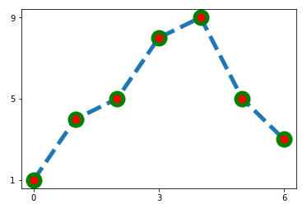
matplotlib
Python
틱 설정
plt.xticks([0,3,6])
plt.yticks([1,5,9])
Notes:
플롯이나 차트에서 축상의 위치 표시 지점을 틱(tick)이라고 하고 이 틱에 써진 숫자 혹은 글자를 틱 라벨(tick label)이라고 한다. 틱의 위치나 틱 라벨은 Matplotlib가 자동으로 정해주지만 만약 수동으로 설정하고 싶다면 xticks 명령이나 yticks 명령을 사용한다.

Slide 22
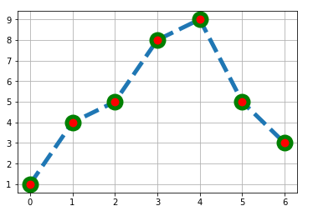
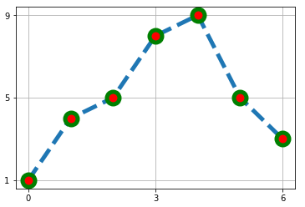
matplotlib
Python
그리드
plt.grid()
Notes:
그림의 틱 위치를 잘 보여주기 위해 그림 중간에 그리드 선(grid line)이 자동으로 그려진 것을 알 수 있다.

Slide 23
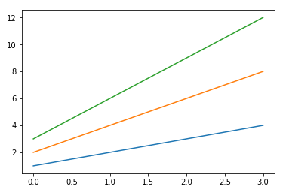
matplotlib
Python
여러 개 플롯
x = [1,2,3,4]
y = [2,4,6,8]
z = [3,6,9,12]
plt.plot(x)
plt.plot(y)
plt.plot(z)
plt.show()

Slide 24
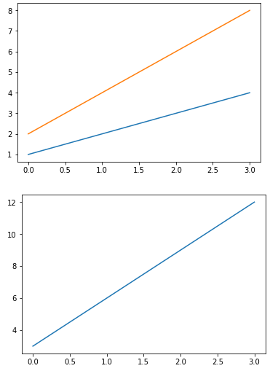
matplotlib
Python
여러 개 플롯
plt.plot(x)
plt.plot(y)
plt.show()
plt.plot(z)
plt.show()

Slide 25
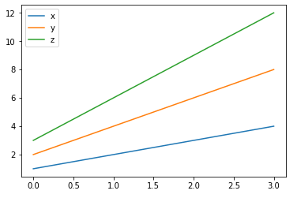
matplotlib
Python
범례 표시
plt.plot(x, label = ‘x’)
plt.plot(y, label = ‘y’)
plt.plot(z, label = ‘z’)
plt.legend()
plt.show()

Slide 26
matplotlib
Python
차트 옵션
plot 옵션 | 정의
xlim, ylim | x 축 범위, y축 범위
grid | 격자눈금
legend | 범례
xlabel, ylabel | x축 타이틀, y축 타이틀
title | 그래프 제목
xticks, yticks | x축 눈금 조정, y축 눈금 조정

Slide 27

matplotlib
Python
차트 한글 보이기

Slide 28
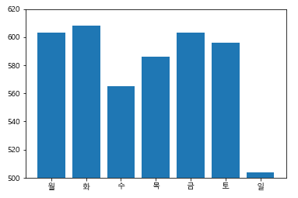
matplotlib(연습문제)
Python
공공데이터 : 전국사망교통사고 2017을 시각화 해보자.
요일별 사망교통사고 시각화

Slide 29

matplotlib(연습문제)
Python
공공데이터 : 전국사망교통사고 2017을 시각화 해보자.
데이터 로드

Slide 30
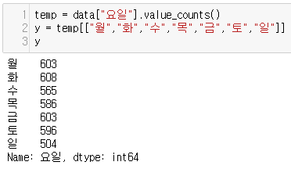
matplotlib(연습문제)
Python
공공데이터 : 전국사망교통사고 2017을 시각화 해보자.
요일별 사고 건수 count

Slide 31
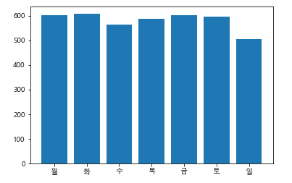

matplotlib(연습문제)
Python
공공데이터 : 전국사망교통사고 2017을 시각화 해보자.
bar chart 그리기

Slide 32
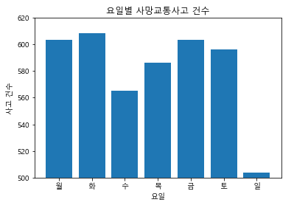
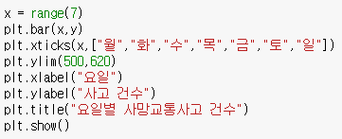
matplotlib(연습문제)
Python
공공데이터 : 전국사망교통사고 2017을 시각화 해보자.
bar chart 그리기

Slide 33
matplotlib(연습문제)
Python
공공데이터 : 전국사망교통사고 2017을 시각화 해보자.
차대차 사건 중 죽거나 다친 사람이 많은 발생지 시도를 알아보고 시각화 해보자

Slide 34
matplotlib(연습문제)
Python
공공데이터 : 전국사망교통사고 2017을 시각화 해보자.

Slide 35

matplotlib(연습문제)
Python
공공데이터 : 전국사망교통사고 2017을 시각화 해보자.

Slide 36
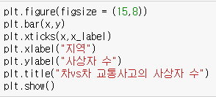
matplotlib(연습문제)
Python
공공데이터 : 전국사망교통사고 2017을 시각화 해보자.

Slide 37
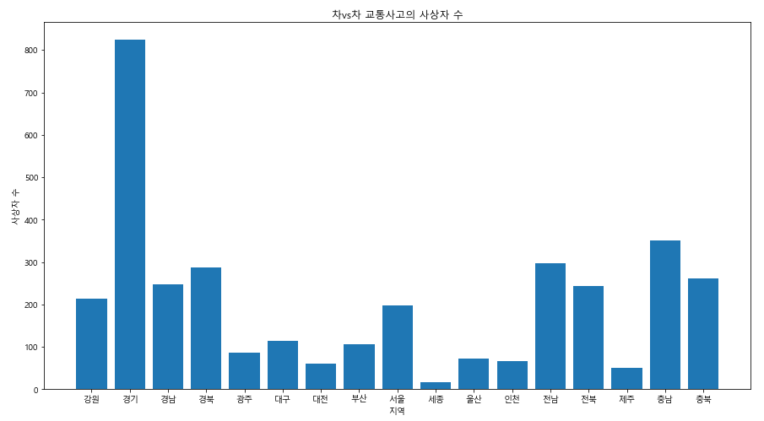
matplotlib(연습문제)
Python

Slide 38
matplotlib(연습문제)
Python
공공데이터 : 전국사망교통사고 2017을 시각화 해보자.
교통사고가 가장 많이 발생하는 시간대를 알아보고 시각화 해보자.
"0~2","3~5","6~8","9~11","12~14","15~17","18~20","21~23“
(8개의 시간 구간으로 나눠서 구해보자)

Slide 39
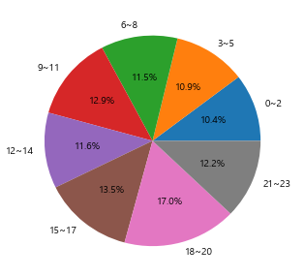

matplotlib(연습문제)
Python
공공데이터 : 전국사망교통사고 2017을 시각화 해보자.

Slide 40
GiGA WiFi
“Big Data”를 해제하였습니다.
수고하셨습니다.

